Slide 1
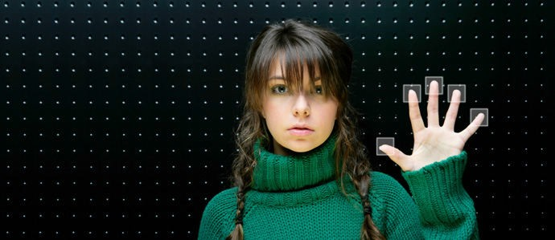
Tra Mondo Reale e Mondo Virtuale
Per i “nativi digitali” il confine tra questi due mondi è sempre meno evidente, e questo crea gravi ripercussioni sulla vita di oggi e di domani

Slide 2







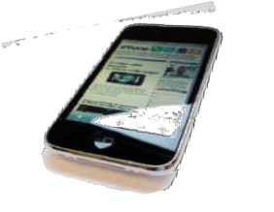






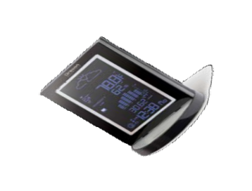
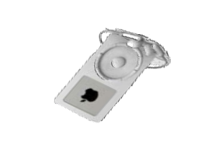

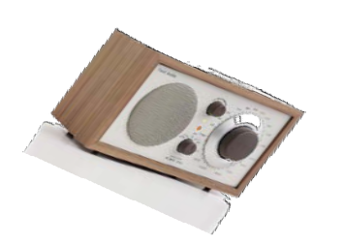
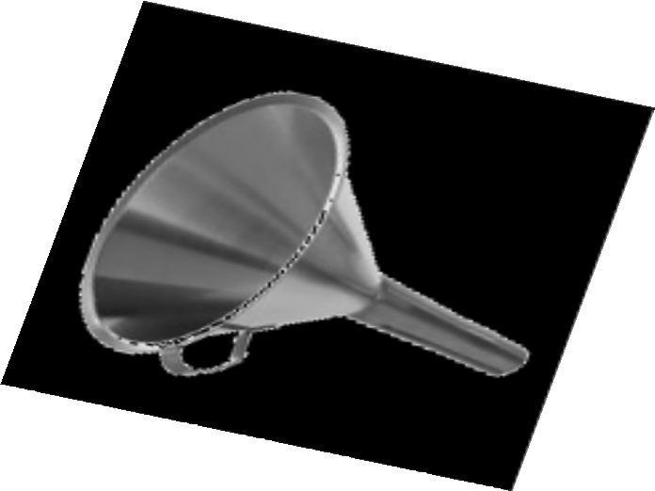



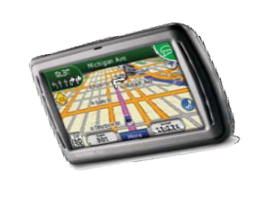



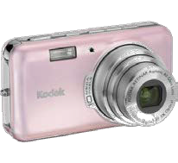

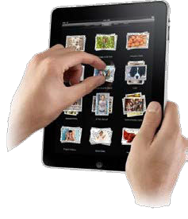






all-in-one

Slide 3
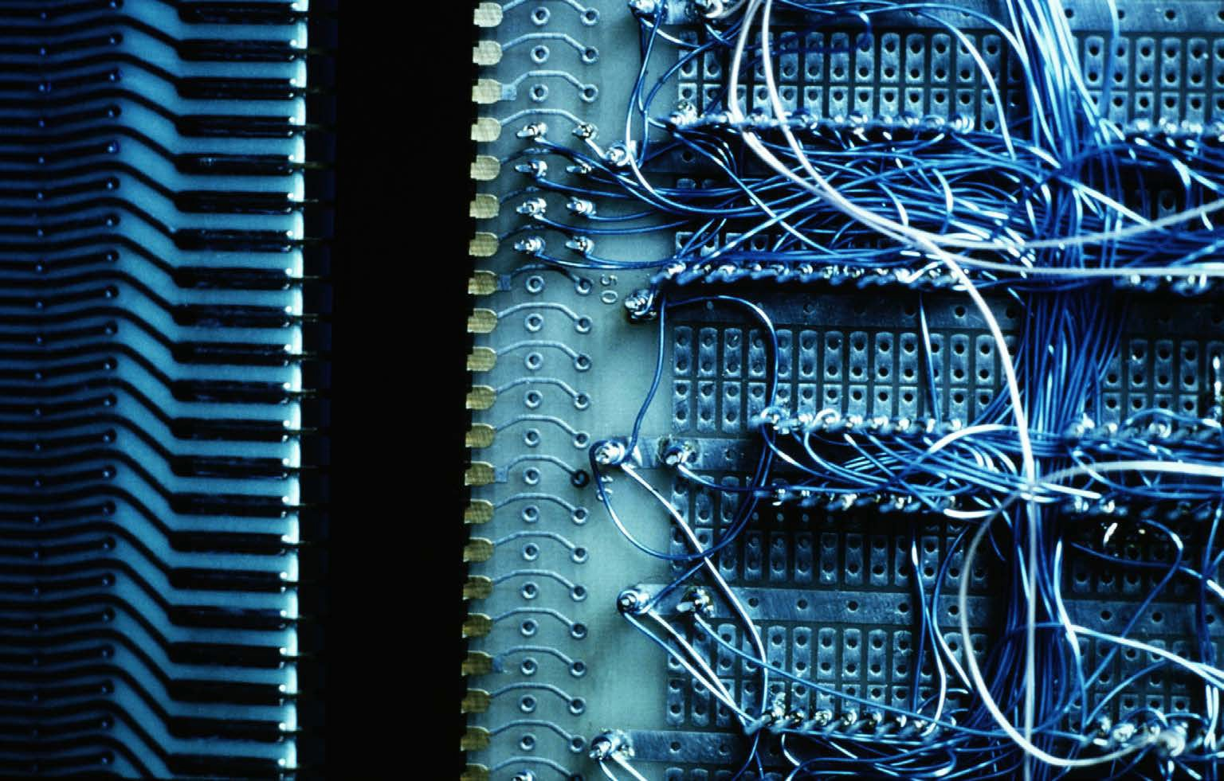












Tecnologia calibrata
Tecnologia eccessiva

Slide 4







ABBANDONO
SCUOLA
CALO del RENDIMENTO SCOLASTICO
CONFLITTI FAMILIARI
VIOLENZA E VANDALISMO
ABUSO DI ALCOOL
Possibili problemi

Slide 5





FALSE CREDENZE
INCAPACITA’ DI RICONOSCERE IL FALSO DAL VERO
TRUFFE ON LINE
ERRATA SCELTA FONTI DI RIFERIMENTO
Altri problemi

Slide 6

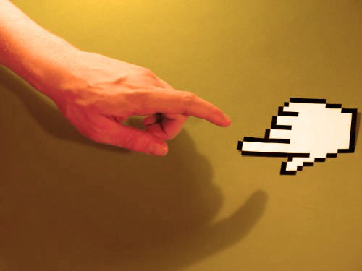

Il rischio reale è la perdita del confine
tra ciò che è lecito/illecito.
tra ciò che fa bene/fa male.
tra ciò che è necessario/superfluo.
tra ciò che è possibile/impossibile.

Slide 7
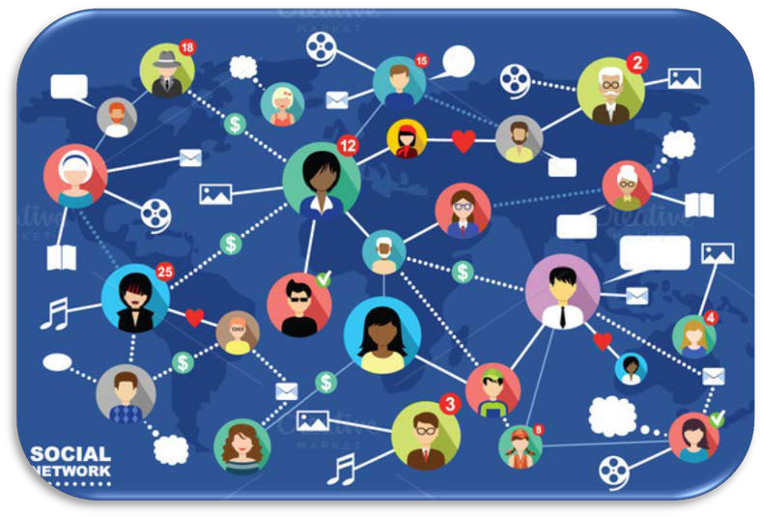
Effetti “collaterali” di Internet
La comunicazione virtuale (SMS, Chat) è priva di emozioni.
Il cyber-spazio è diverso dal mondo reale.
Troppo Internet sottrae tempo allo studio ed alle relazioni personali.

Slide 8
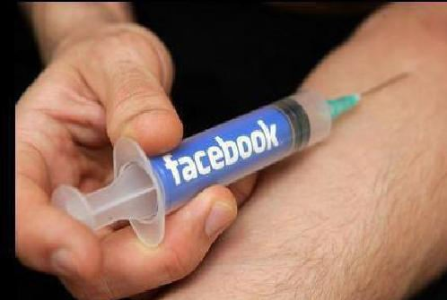
Dipendenza da Internet
forte desiderio di usare Internet;
instabilità dell'umore;
peggioramento del rendimento scolastico;
frequenti litigi con gli altri famigliari;
negazione dell'esistenza del problema.

Slide 9

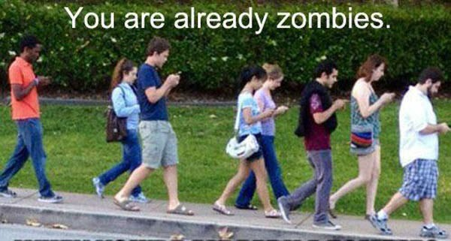

Slide 10

Le regole sono come i paracarri ai lati di una strada; se li ignori ci finisci contro con la macchina.

Slide 11




Quello che pubblichiamo va DIRETTAMENTE sul Web.

Slide 12




Posted = Forever
Oggi il reato più perseguito su Internet è la diffamazione a mezzo stampa (frasi a contenuto offensivo o ingiurioso).
Il 40% degli studenti USA (il 25% in Italia) ha pubblicato foto oscene oppure commenti offensivi sulla scuola o sui propri docenti.
i rischi dei Social Networks

Slide 13

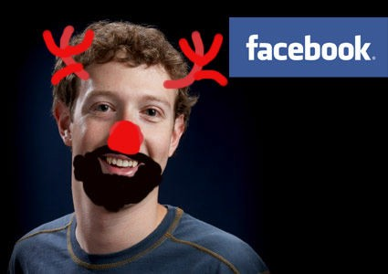


Image Stealing
Pubblicare una foto sui Social Networks equivale ad appendere una foto sul muro di una strada; ognuno può farne ciò che vuole.
i rischi dei Social Networks

Slide 14



Privacy Crimes
Pubblicare foto o filmati di persone senza il loro consenso è un REATO.
Pubblicare foto o filmati che offendono altre persone è un REATO.
i rischi dei Social Networks

Slide 15
Teen pornography
La pubblicazione di foto di sé stessi o con amici in abiti indecorosi, nudi oppure in atteggiamenti sessuali è un passatempo molto popolare tra i giovani.
Se però qualcuna delle persone che compaiono ha meno di 18 anni, si può essere denunciati per
pornografia minorile
i rischi dei Social Networks

Slide 16
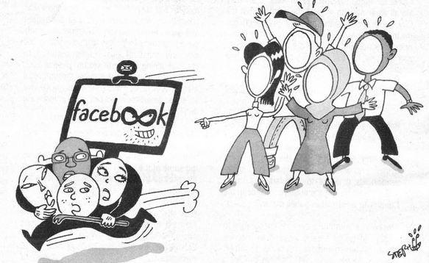
I nostri dati, la privacy e gli hacker

Slide 17
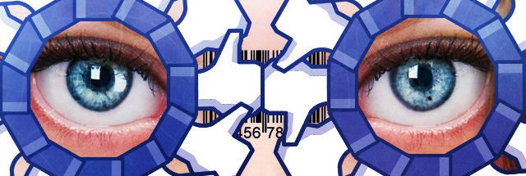


Pubblicare dati troppo dettagliati sui social network espone al rischio di stalking, di adescamento e di violenza sessuale.
Social Networks e adescamento

Slide 18

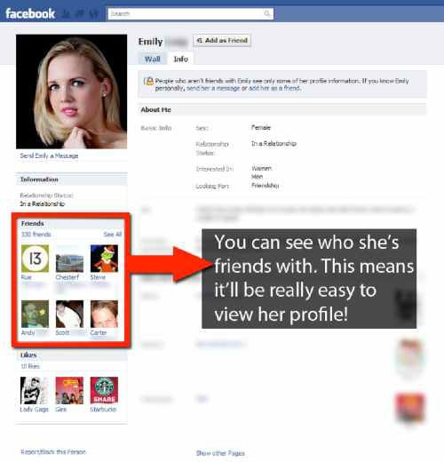
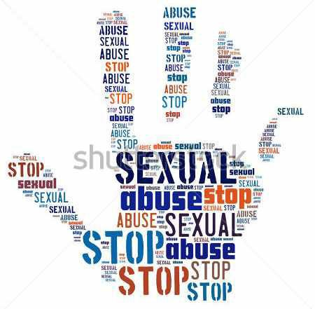

Postare una propria foto nel profilo di un social network consente ad un pedofilo o ad un molestatore di potervi identificare, seguire e spiare.
Si possono vedere gli amici. Questo significa che può essere molto semplice vedere il suo profilo.
Un avatar è meglio

Slide 19
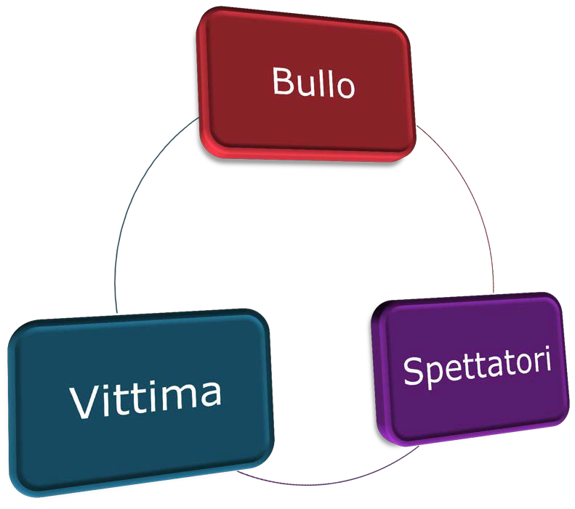
Il bullismo è diventato cyberbullismo
Nel Bullismo esistono tre soggetti

Slide 20
Bullismo | Cyber-bullismo
Solo quando sei faccia a | 24 ore al giorno, 7 giorni
faccia col bullo | alla settimana e 365 giorni
 | l’anno
Puoi riuscire a scappare | Non esiste via di fuga
Ti vedono solo quelli attorno | Ti vede il mondo intero
a te
Il bullo può essere | Il bullo resta nell’anonimato
identificato
Il bullo frequenta i tuoi | Non ci sono limiti geografici:
luoghi | il bullo può vivere ovunque
 | sul pianeta

Slide 21








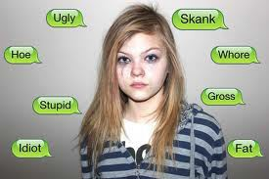















La cosa che più vi spaventa è che
sul Web gli episodi di bullismo sono molto più dolorosi perché non ci sono limiti a quello che si può dire e fare, possono avvenire continuamente e in ogni ora del giorno e della notte o non finire mai.
Inoltre sul Web i commenti e le affermazioni sono facilmente strumentalizzabili e sfuggono al vostro controllo.
Cyber-Bullismo

Slide 22

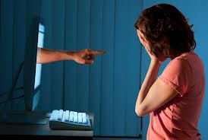


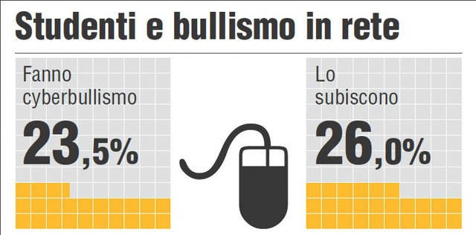



Il Cyber-bullo colpisce soprattutto sui social network. Vittima e chi viene ritenuto diverso (per aspetto fisico, per orientamento sessuale o perché straniero) attraverso la diffusione di foto e di immagini denigratorie o tramite la creazione di gruppi “contro”
L’aggressività del cyber-bullo è così forte che alcuni ragazzi arrivano a suicidarsi o a pensare di farlo.
Cyber-bullismo

Slide 23

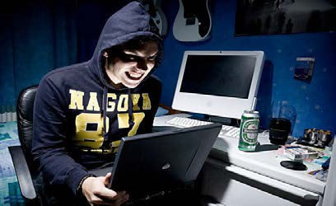



Agisce esattamente come tutti i bulli, pertanto vuole dimostrare la sua autorità e la sua forza nei confronti della vittima.
Ha bisogno di un pubblico a cui mostrare la propria forza e più cresce questo pubblico più le sue azioni diventano cattive.
Agisce in modo solitario e non rivela quasi mai la sua identità, nemmeno agli amici più stretti.
Il Cyber-Bullo

Slide 24

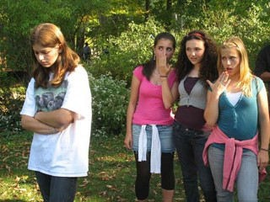








E' un tipo di bullismo prettamente femminile, pianificato e messo in atto sempre in gruppo per punire una rivale in amore o per umiliare qualcuna «colpevole» di vestirsi male.
Questo tipo di cyber-bullismo necessita
di un pubblico
che possa assistere ai commenti del gruppo e per ciò le ragazze "cattive" non vogliono l'anonimato, anzi, si vantano delle loro gesta sul Web.
Se il gruppo non raggiunge lo scopo prefissato, questo tipo di bullismo cessa rapidamente.
Le ragazze cattive

Slide 25
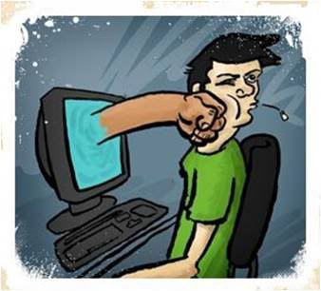



Non si ritiene affatto un bullo; vuole solo dimostrare a tutti di essere "tosto" quando naviga sul Web o gioca on-line oppure vuole vendicarsi di chi si è comportato male nei suoi confronti.
Risponde in modo rozzo e con insulti pesanti a commenti o messaggi che esprimono pensieri diversi dal suo, senza minimamente pensare alle conseguenze.
Il bullo-per-caso

Slide 26


L’articolo 98 del Codice Penale prevede che, al compimento dei 14 anni, le persone diventino IMPUTABILI, cioè rispondano personalmente dei reati commessi.
I minorenni che commettono reati sono giudicati dal Tribunale dei minori e, in caso di condanna, sono condotti al carcere minorile.
conseguenze gravi

Slide 27

E’ un social nato nel 2010.
Lo scopo è quello di scrivere domande sul profilo degli altri membri.
Il servizio è basato principalmente sull'anonimato.
Il sito Ask.fm è al centro di feroci polemiche in quanto responsabile del suicidio di molti adolescenti in UK.
In Italia sono già 3 le ragazze che nel 2013 si sono tolte la vita a causa degli insulti a cui erano sottoposte in Ask.fm.

Slide 28

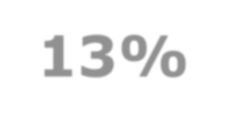

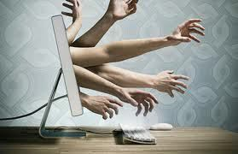
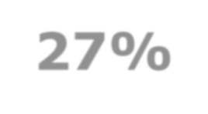





Il 17% dei teenager italiani ha rapporti intimi con qualcuno contattato sul Web, mentre un altro 13% usa i social networks per inviare foto o selfish di se' nudo.
Il 27% incontra Qualcuno conosciuto su Facebook.
pedofilia e adescamento

Slide 29
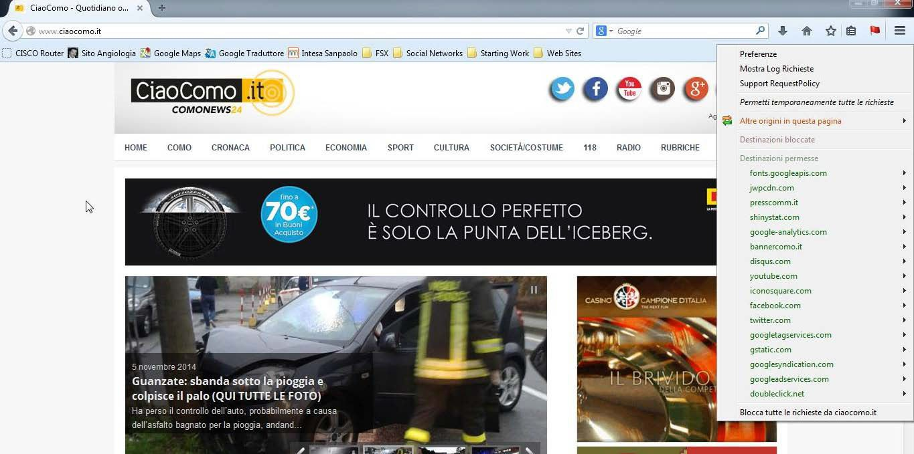






542 siti vengono
«avvisati» delle mie preferenze :
tipo di radio, tipo di programma, fascia d’età, parole chiave ricercate, programmi ascoltati etc.
tutto è tracciato, SEMPRE

Slide 30





Internet, YouTube e le bufale

Slide 31

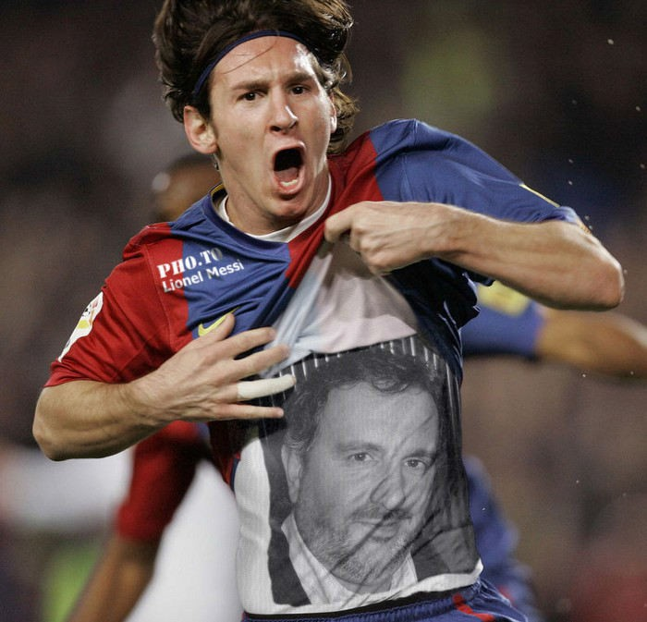





Abituatevi a controllare le fonti nonché a mettere in discussione la validità delle stesse.
Una notizia non è vera solo perché "l’ho letta su Internet" e una foto non è reale solo perché "l’ho vista su Facebook".
sapere scegliere le fonti

Slide 32


Il 15% delle pagine di Wikipedia contiene degli errori.
Un errore viene corretto dallo staff di Wikipedia mediamente in 3 giorni.
In 3 giorni 80.000.000 di persone al Mondo e circa
2.000.000 di persone in Italia leggono un’informazione sbagliata.
Wikipedia

Slide 33

1) Chiunque può pubblicare qualsiasi cosa su Internet.
Non esiste alcun controllo su ciò che viene pubblicato e le falsità non sono rimosse, anche se vengono scoperte.
Molte persone scrivono cose false, pur di avere notorietà.
Il Web è il luogo dove la gente dà sfogo ai propri pregiudizi.
La gente non va a controllare se le notizie pubblicate sono vere o false.
da tenere a mente

Slide 34


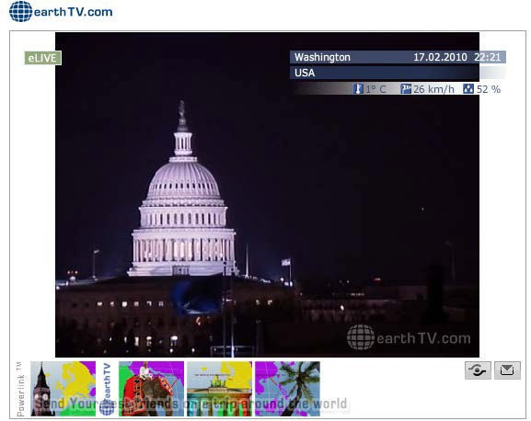


L'uso della web-cam è pericoloso perché la trasmissione dei dati
avviene senza particolare protezione e, pertanto, deve essere limitato a conversazioni con utenti conosciuti.
WebCam

Slide 35


Chi possiede vostre immagini, soprattutto sconvenienti, può:
Ricattarvi con richiesta di denaro o di materiale esplicitamente sessuale.
I dati personali sono:
Importanti e Pericolosi
bisogna fornirli ad
altri con attenzione.
Pubblicare su Internet o minacciarvi di farlo per ottenere prestazioni sessuali in cambio.
Qualcuno potrebbe tradire la vostra fiducia: DIFFIDATE sempre e proteggete la vostra privacy.
dati “sensibili”

Slide 36

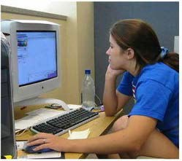

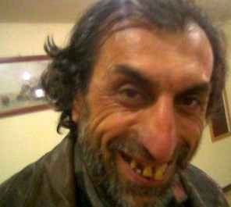
Dorothy_ > Ciao! Il tuo profilo è molto simpatico.
Quanti anni hai
e cosa fai
nel tempo libero?
Nimoy_ > anni e
Ciao Dorothy. dopo la scuola
Ho 14
vado
spesso in palestra.
Ci scambiamo il numero di cell??

Slide 37
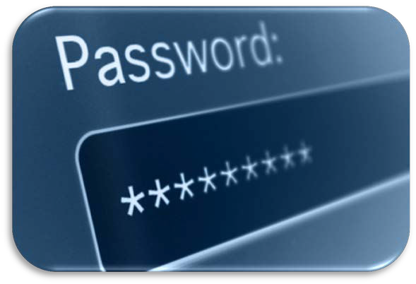




galeottofuilcanotto
trentatreorsetti
esempi di buone passwords

Slide 38




galeottofuilcanotto
Gale8fuilkan8
trentatreorsetti
3nta30r$etti
esempi di buone passwords

Slide 39
mentre andavo nella ardenne
vidi un uomo e sette donne
ManAv1u&7d
esempi di buone passwords

Slide 40





Password 9 caratteri
craccata in: 1 ora
Password 11 caratteri craccata in: 90 giorni
Password 42 caratteri : craccata in:
178.100.911.284.286.000.000.000.000.000.000.000.000.0
00.000.000 giorni
resistenza di una password

Slide 41


«La maggior parte delle password che vengono rubate sono scritte da qualche parte o sono confidate a persone che parlano troppo»

Slide 42
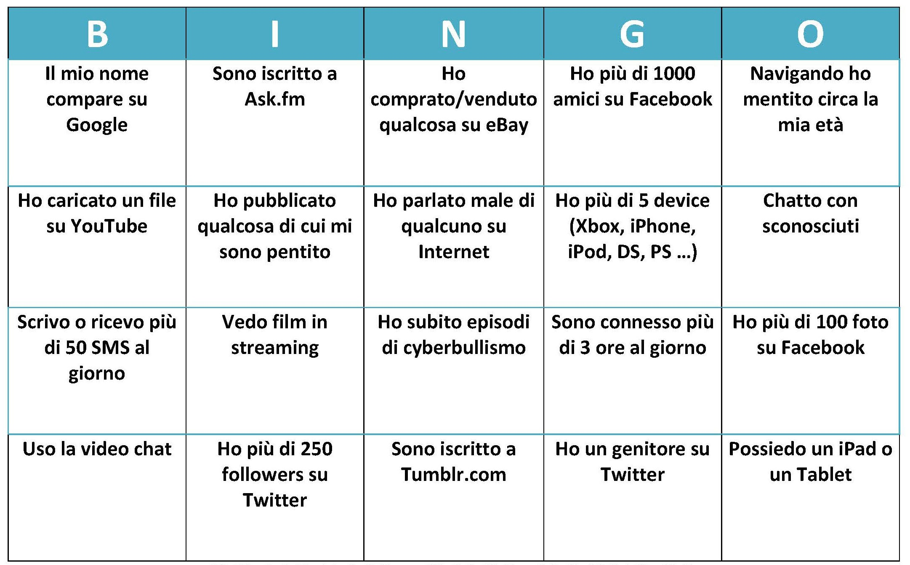

Slide 43

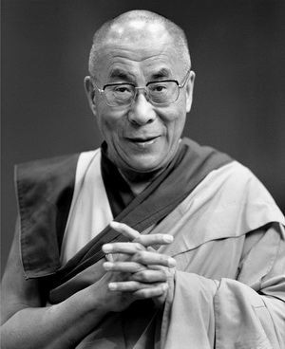
Segui sempre le 3 “R”:
Rispetto per te stesso, Rispetto per gli altri,
Responsabilità per le tue azioni.

